Slide 1
Ona tili
9-sinf
Mavzu: Matn va lug‘at ustida ishlash
Umirov Javlon Muxamedovich Toshkent viloyati O‘rta Chirchiq tumani 21-umumiy o‘rta ta’lim maktabi o‘qituvchisi

Slide 2
Mustahkamlash
Agar har bir kishi bir donadan ko‘chat o‘tqazsa, diyorimiz bog‘-u bo‘stonga aylanadi.
Agar
Hol ergash gapli qo‘shma gap

Slide 3
Mustahkamlash
Mashrab shuni yaxshi biladiki, o‘rtog‘i uni aldamaydi.
-ki,
To‘ldiruvchi ergash gapli qo‘shma gap

Slide 4
Mustahkamlash
Yaxshi odatingiz shuki, barvaqt turasiz.
-ki,
Kesim ergash gapli qo‘shma gap

Slide 5
Mustahkamlash
Kim mehnatni sevsa, uning qadri baland bo‘ladi.
Kim …-sa, uning
Aniqlovchi ergash gapli qo‘shma gap

Slide 6
Mustahkamlash
Nimaga ko‘zim tushsa, hammasi o‘tmishni yodimga solar.
Nimaga …-sa, hammasi
Ega ergash gapli qo‘shma gap

Slide 7
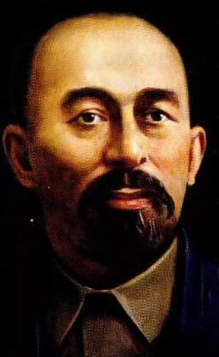
Matn va lug‘at ustida ishlash
Hayo dilni ravshan qiladurgan bir nurdirki, inson har vaqt shul ma’naviy nurning ziyosiga
muhtojdur. (Abdulla Avloniy)

Slide 8
Matn va lug‘at ustida ishlash
uyat
Hayo
sharm
Nojo‘ya, noma’qul xatti-harakatdan tiyilish hissi; uyat, sharm
adab
ibo
or-nomus

Slide 9
128-mashq
Gaplarni ko‘chiring, bog‘lovchi vositalarga diqqat qiling. Bu hikmatlarni yodda tuting.
1. Bilingki, jim turib salomat bo‘lish gapirib malomatga qolishdan afzal.
Shuni
To‘ldiruvchi ergash gapli qo‘shma gap

Slide 10
128-mashq
2. Shuni anglamoq kerakki, ota-ona uchun farzanddan ko‘ra yaqinroq kimsa yo‘q.
Shuni
- - - - -
To‘ldiruvchi ergash gapli qo‘shma gap

Slide 11
128-mashq
3. Shundan ehtiyot bo‘lingki, birovning ota-onasini haqorat qilgan odam o‘zining ota-onasini ham haqoratlagan bo‘ladi.
Shundan
- - - - - - -
To‘ldiruvchi ergash gapli qo‘shma gap

Slide 12
129-mashq
1. Katta arava qaysi yo‘ldan yursa, kichik arava ham xuddi shu yo‘ldan yuradi.
Qaysi
shu
Aniqlovchi ergash gapli qo‘shma gap

Slide 13
129-mashq
2. Sevgi shunday navbahorki, u tikandan gul qilur.
-ki
Aniqlovchi ergash gapli qo‘shma gap

Slide 14
130-mashq
1. Kasalini yashirsang, isitmasi oshkor qiladi.
-sa

Slide 15
130-mashq
2. Shuni esdan chiqarmaslik lozimki, johil odam har doim o‘zini boshqalardan ustun qo‘yadi.
-ki

Slide 16
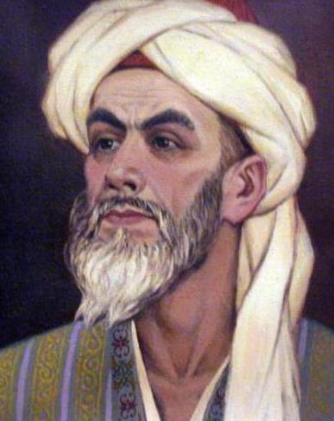
131-mashq
Yusuf Xos Hojib tomonidan aytilgan hikmatlar mag‘zini chaqing. Ergash gaplarni bog‘lovchi vositalarni izohlang.

Slide 17
131-mashq
1. Jahl kelsa, yaxshi kishidan ham aql ketadi.
-sa
2. O‘limga qarshi dori-darmonlar foyda qilganda edi, tabiblar abadiy tirik qolgan bo‘lardilar.
-ganda edi

Slide 18
Lug‘at bilan ishlash
Ziyo | 1) yog‘du, yorug‘lik, nur; 2) bilim, ma’rifat, ilm
Ma’naviy | axloqqa, shaxsning ichki dunyosiga oid
Malomat | ta’na qilish, ayb taqash; mazammat
Xush | yoqimli, yaxshi, ajoyib; shod, quvnoq
Johil | nodon, o‘qimagan, bilimsiz; qoloq, madaniyatsiz

Slide 19
Mustaqil bajarish uchun topshiriq
132-mashq. Quyidagi so‘zlarning ma’nosini yodda saqlang va ular ishtirokida ergashgan qo‘shma gaplar hosil qilib, daftaringizga yozing.
ZAHAR-ZAQQUM
RIZQ

